Slide 1
SENTIMENT LAB · NLP CAPSTONE 2026
ĐỒ ÁN CUỐI KỲ— MÔN XỬ LÝ NGÔN NGỮ TỰ NHIÊN
PHÂN TÍCH CẢM XÚC ĐÁNH GIÁ NHÂN VIÊN
NGÀNH CÔNG NGHỆ THÔNG TIN TRÊN ITVIEC
Machine Learning truyền thống · Stacking Ensemble · Deep Learning ViSoBERT · Explainable AI
GIẢNG VIÊN HƯỚNG DẪN
NHÓM THỰC HIỆN — NHÓM 12
8.417
7
Thầy Đặng Văn Thìn
Trần Hoàng Hôn (26410046) · Trưởng nhóm / Tech Lead
review
mô hình
Nguyễn Duy Khang (26410055) · ML Specialist
Khoa Khoa học Máy tính
Vũ Văn Duy (26410031) · Data & Research
0.5619
55/55
Phạm Thành Trung (26410141) · UI/UX & Demo
CV Macro F1
test passed
KHO LƯU TRỮ MÃ NGUỒN GITHUB & DEMO
https://github.com/mrkiss-it/NLP-Sentiment-Analysis-ITviec

Slide 2
CHƯƠNG 1 · ĐẶT VẤN ĐỀ
Bối cảnh & Thách thức dữ liệu đánh giá ITviec
Bối cảnh & Mục tiêu nghiên cứu
4 Thách thức kỹ thuật cốt lõi
Review ứng viên/nhân viên trên ITviec là nguồn tín hiệu quan trọng phản ánh văn hoá, đãi ngộ và môi trường làm việc thực tế của doanh nghiệp IT.
Mất cân bằng nghiêm trọng 11:1
73.8% Tích cực vs 6.8% Tiêu cực — mô hình dễ "lười" đoán về lớp đa số.
Teencode & thuật ngữ IT Anh-Việt
Mục tiêu: tự động phân loại cảm xúc 3 lớp (Tích cực / Trung tính / Tiêu cực) từ văn bản đánh giá tiếng Việt.
"ko", "cty", "OT", "leader", "benefit" xen lẫn trong cùng một câu.
So sánh có hệ thống giữa ML cổ điển, Stacking Ensemble và Deep Learning Transformer (ViSoBERT).
Khen/chê đan xen trong 1 review
Một đoạn văn vừa khen môi trường vừa chê lương — dễ gây nhiễu nhãn.
Khai thác insight theo từng doanh nghiệp để hỗ trợ phòng Nhân sự & Ban quản lý ra quyết định.
Câu phủ định phức tạp
"không được thân thiện", "ít cơ hội học hỏi" — phủ định đảo cực tính từ vựng.
Phân tích Cảm xúc Đánh giá ITviec · Nhóm 12
02 / 15

Slide 3
KIẾN TRÚC HỆ THỐNG
Sơ đồ pipeline tổng thể End-to-End
Toàn bộ pipeline được đóng gói dạng module tái sử dụng, kiểm chứng bằng 55 bài kiểm thử (test passed) — bảo đảm nhất quán giữa notebook nghiên cứu và ứng dụng Web.
1. Thu thập dữ liệu
2. Tiền xử lý 2 tầng
3. Trích xuất đặc trưng
4. Mô hình hoá ML/DL
5. Hybrid Decision Gate
6. Web App & XAI
8.417 review ITviec đa công ty, kèm rating & khía cạnh
Chuẩn hoá, Negation Scope, tách từ tiếng Việt
TF-IDF 5.000 chiều + Lexicon cảm xúc
4 baseline · Stacking Ensemble · ViSoBERT
Kết hợp xác suất ML + tri thức từ điển miền
Streamlit demo, dự đoán realtime, giải thích
Tách biệt Train/CV/Final-Test
2 pipeline tiền xử lý song song
Song song 2 mô hình trên UI
Final test chỉ mở khoá đúng 1 lần, chống rò rỉ dữ liệu.
clean_advance_text (ML) vs clean_text_for_transformer (DL).
Segmented control chọn Text-only (5.000) hoặc Text+Lexicon (5.005) chiều.
Phân tích Cảm xúc Đánh giá ITviec · Nhóm 12
03 / 15

Slide 4
CHƯƠNG 2 · TIỀN XỬ LÝ DỮ LIỆU
Pipeline tiền xử lý 2 tầng & Negation Scope Detection
Hai pipeline tiền xử lý độc lập
Negation Scope Detection
clean_advance_text() → dùng cho ML cổ điển
Thuật toán quét cửa sổ phủ định (không, chưa, chẳng...) và đảo cực tính các từ cảm xúc nằm trong phạm vi ảnh hưởng.
Chuẩn hoá Unicode NFC
Emoji → từ ngữ sắc thái
Chuẩn hoá teencode & thuật ngữ IT
VÍ DỤ THỰC TẾ
“... môi trường làm việc không được thân thiện ...”
Tách từ (underthesea) + Greedy Matching 99.75%
Loại stopword (giữ từ phủ định: chưa, thiếu, ít)
“thân thiện” (tích cực) → trong cửa sổ phủ định → cực tính đảo ngược (tiêu cực)
clean_text_for_transformer() → dùng cho ViSoBERT
Không có Negation Scope
Chỉ chuẩn hoá Unicode & khoảng trắng
Nhận diện sai → gán nhãn Tích cực/Trung tính
Giữ nguyên cấu trúc câu, dấu câu, ngữ cảnh
Có Negation Scope + Hybrid Gate
Không tách từ / không lọc stopword — để tokenizer BPE tự xử lý
Nhận diện đúng → Tiêu cực (71.1%)
Phân tích Cảm xúc Đánh giá ITviec · Nhóm 12
04 / 15

Slide 5
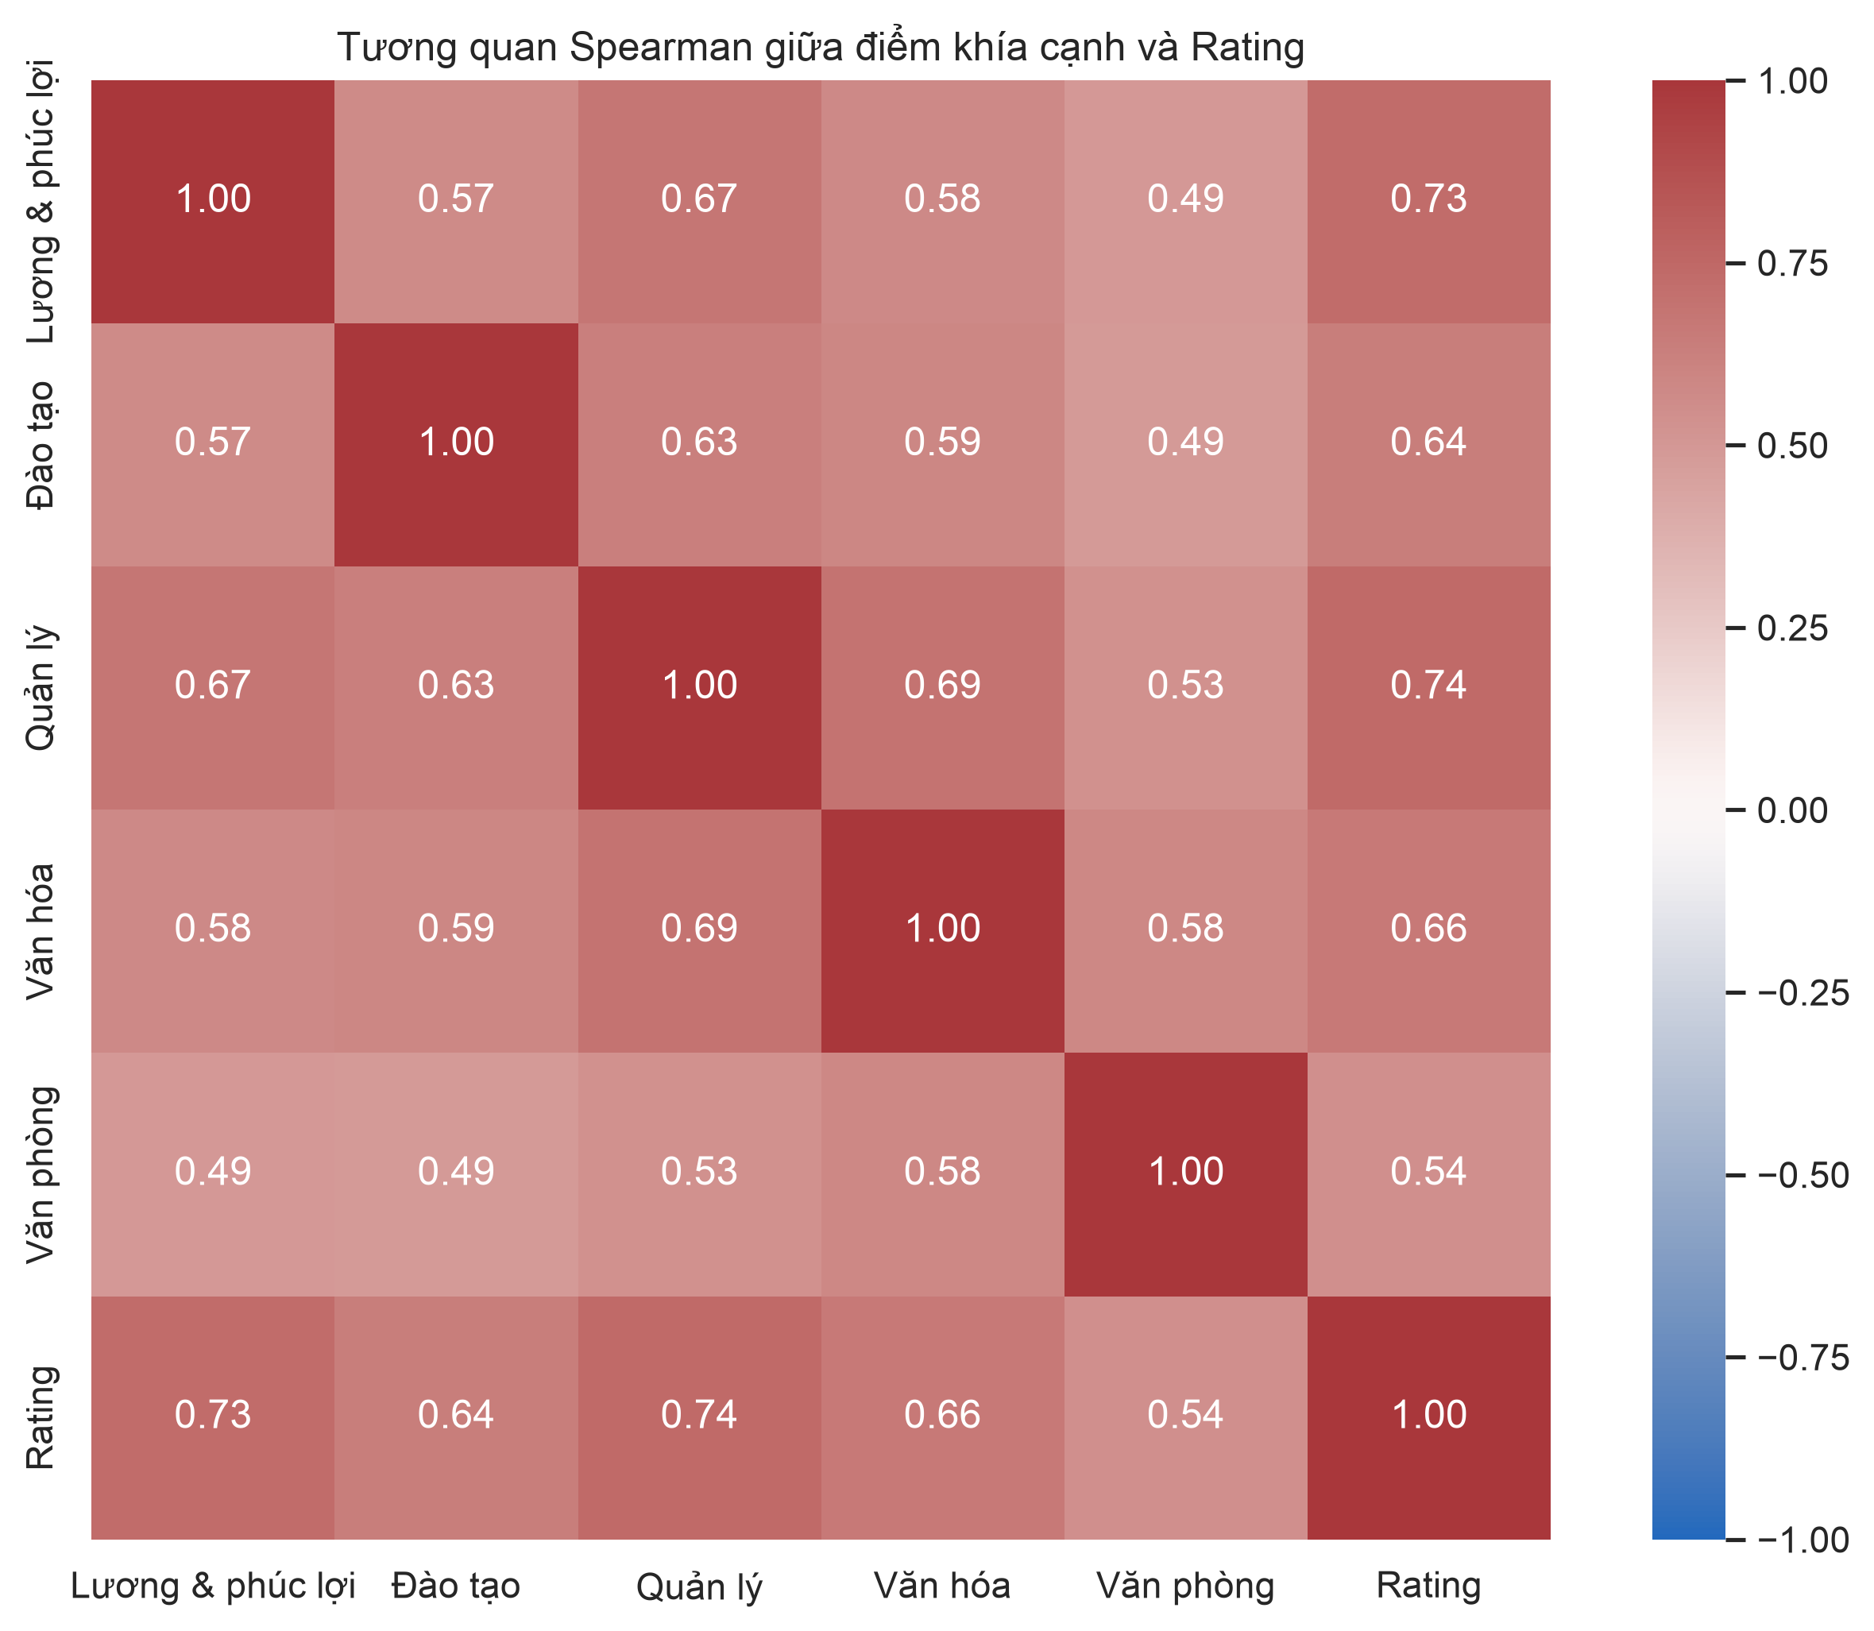
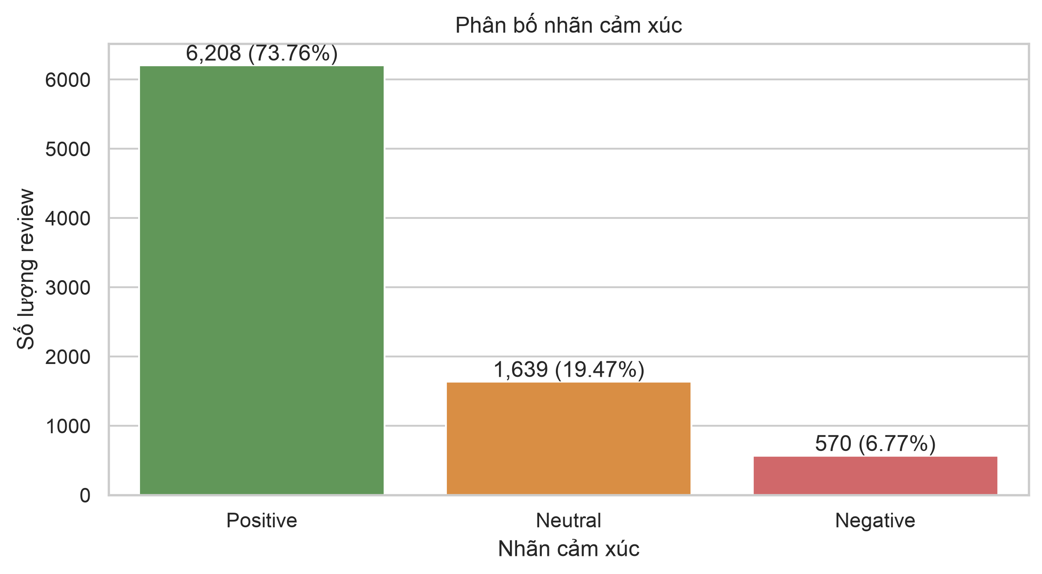
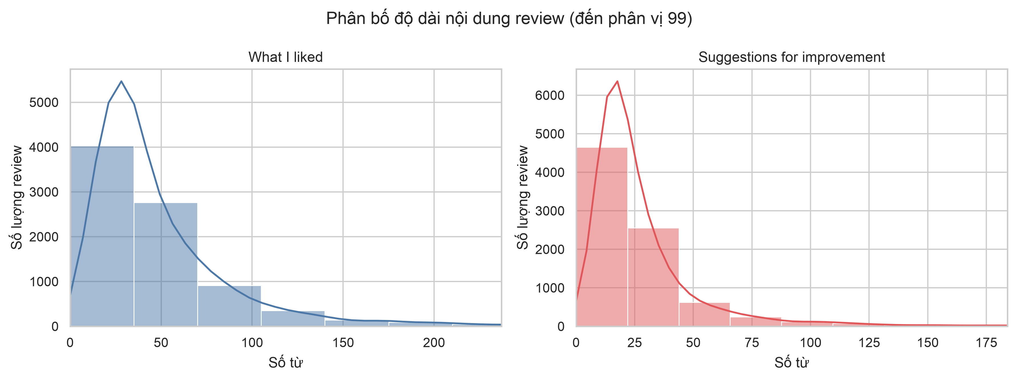
CHƯƠNG 2 · KHÁM PHÁ DỮ LIỆU
EDA — 8.417 review ITviec
Phân bố nhãn: 73.8% Tích cực · 19.5% Trung tính · 6.8% Tiêu cực
Phân bố độ dài văn bản đánh giá theo nhãn cảm xúc
Tương quan giữa các khía cạnh đánh giá (Lương, Đào tạo, Quản lý...)
Phân tích Cảm xúc Đánh giá ITviec · Nhóm 12
05 / 15

Slide 6
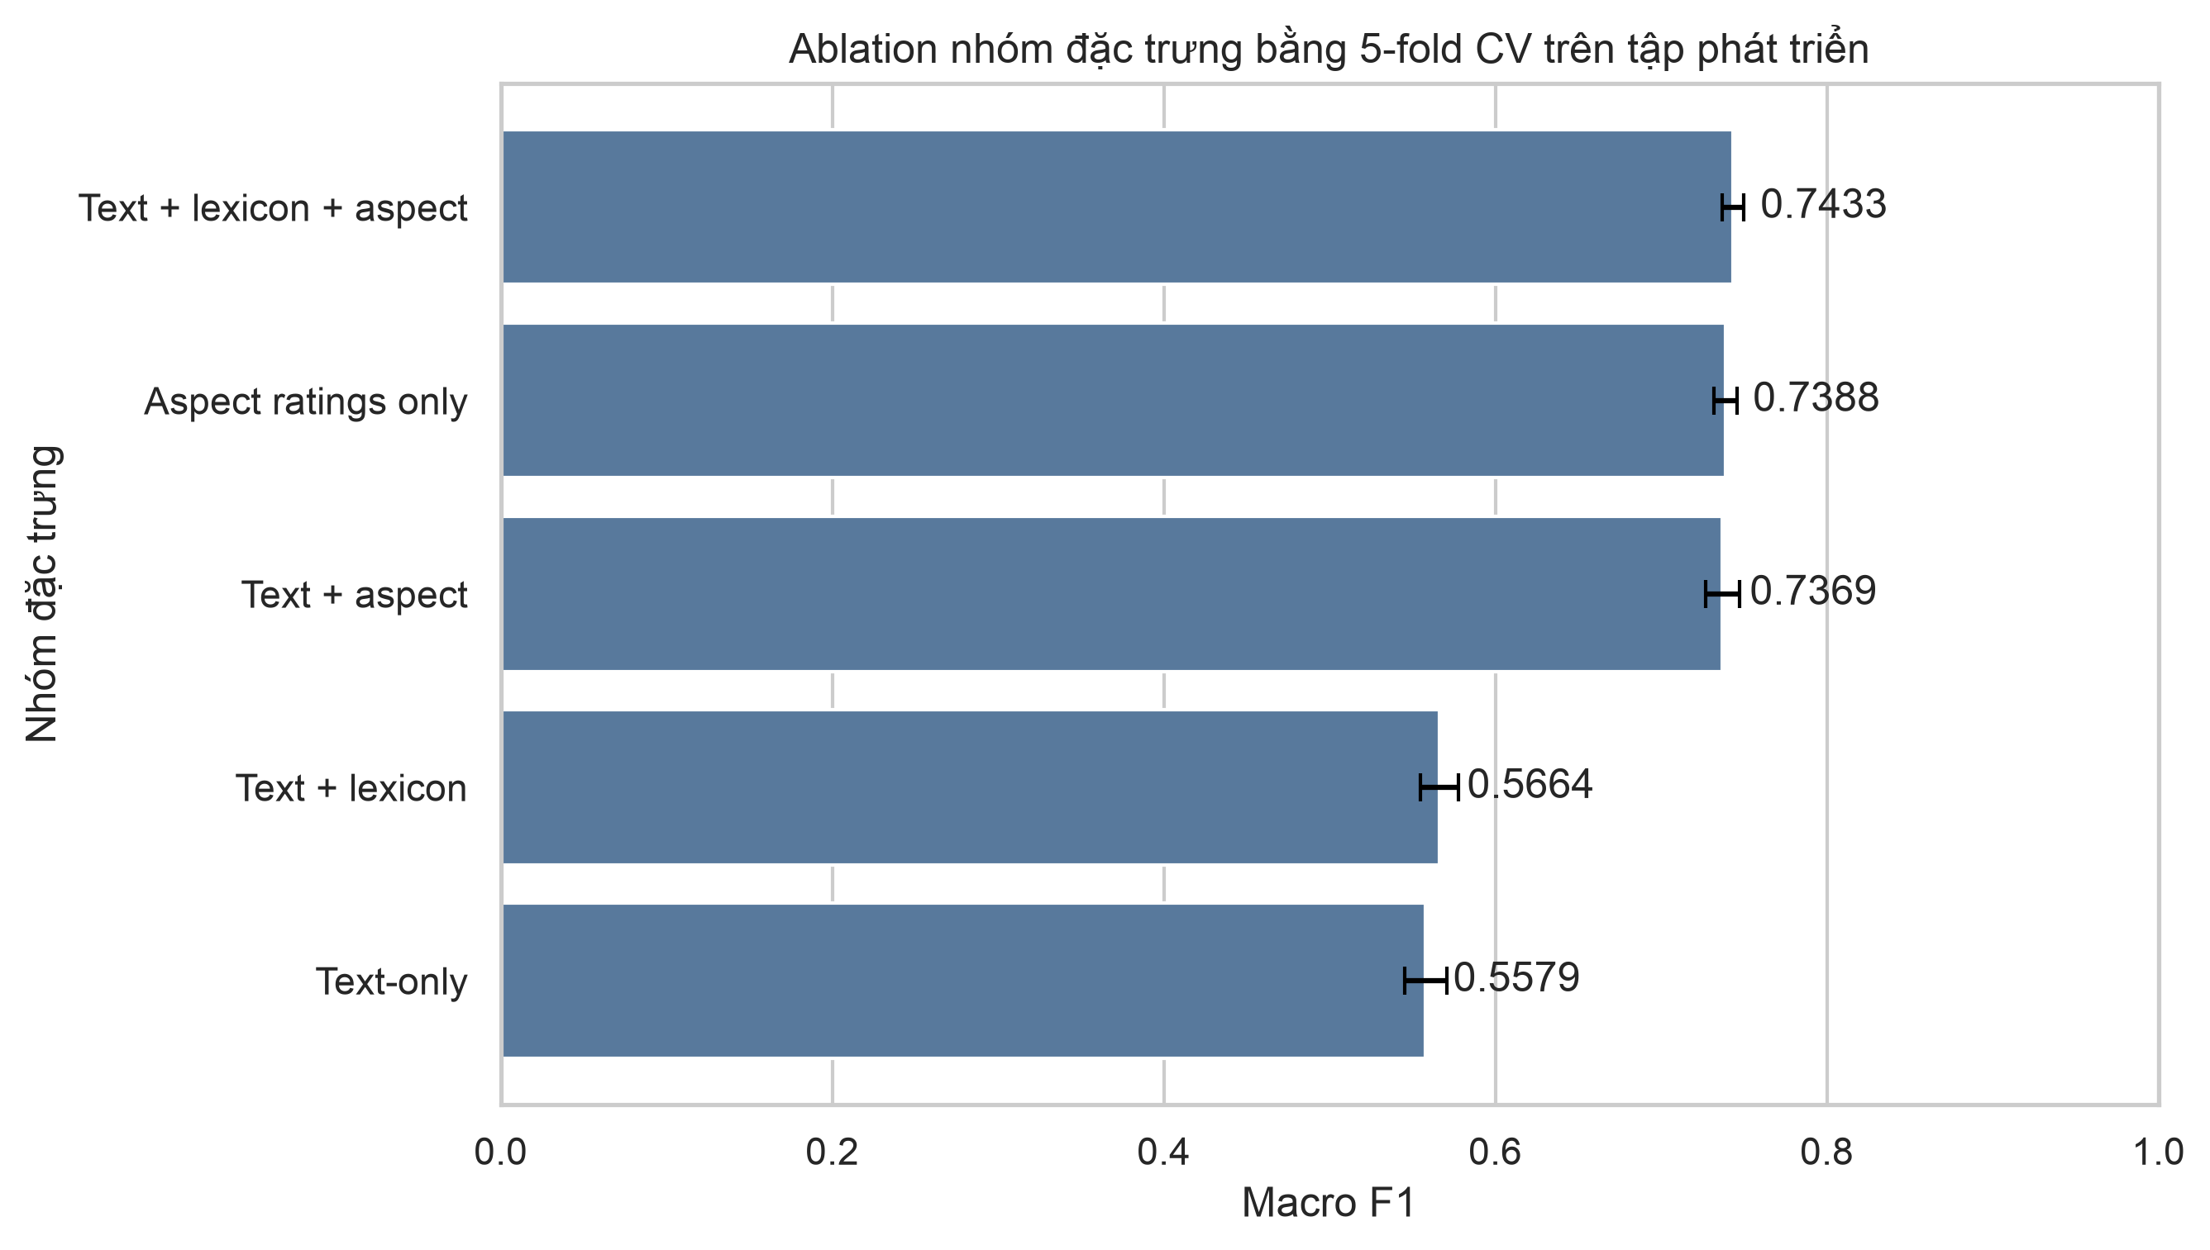
CHƯƠNG 3 · THÍ NGHIỆM ĐỐI CHỨNG
Feature Ablation Study — Text vs. Text + Lexicon
0.5579 → 0.5664
45.6% → 48.0%
CV Macro F1
Text-only → Text+Lexicon
Recall lớp Tiêu cực
5.005 CHIỀU ĐẶC TRƯNG
TF-IDF (5.000 chiều n-gram 1-2) song song với 5 đặc trưng Lexicon cảm xúc domain IT, chuẩn hoá MinMaxScaler — cải thiện ổn định trên cả Macro F1 và Recall lớp thiểu số.
⚠ VÌ SAO LOẠI BỎ ASPECT RATINGS?
Dù Text+Aspect đạt Macro F1 0.7433, đặc trưng này gần trùng nhãn mục tiêu → rủi ro Data Shortcut, không phản ánh khả năng hiểu ngôn ngữ thật của mô hình.
So sánh 5-fold Stratified CV Macro F1 giữa các nhóm đặc trưng
Phân tích Cảm xúc Đánh giá ITviec · Nhóm 12
06 / 15

Slide 7
CHƯƠNG 3 · MÔ HÌNH HOÁ
4 Mô hình ML cơ sở & Kỹ thuật Stacking Ensemble
4 mô hình nền tảng (class_weight='balanced')
Stacking Ensemble Classifier
Logistic Regression
0.5567
Kết hợp 3 base estimator tốt nhất (NB + LR + SVM); meta-classifier Logistic Regression tổng hợp dự đoán (StackingClassifier, cv=5).
CV Macro F1 (GridSearchCV, 5-fold)
Naive Bayes
Logistic Regression
Linear SVM
Linear SVM (Platt scaling)
0.5561
CV Macro F1 (GridSearchCV, 5-fold)
Meta: Logistic Regression
Random Forest
0.5515
CV Macro F1 (GridSearchCV, 5-fold)
0.5619
0.7766
Multinomial Naive Bayes
0.4890
CV Macro F1 (GridSearchCV, 5-fold)
CV Macro F1 — tốt nhất trong 5 mô hình ML
Accuracy trên Final Test khoá
Phân tích Cảm xúc Đánh giá ITviec · Nhóm 12
07 / 15

Slide 8
CHƯƠNG 3 · DEEP LEARNING
Thử nghiệm ViSoBERT (Transformer) trên GPU Runpod
Kết quả Zero-shot trên Final Test
Vì sao Tiền xử lý cổ điển "xung đột" với Transformer?
0.4036
65.36%
Over-cleaning: loại stopword/tách từ làm mất ngữ cảnh câu mà Self-Attention cần để học quan hệ giữa các từ.
Macro F1 (ViSoBERT)
Accuracy tổng thể
Tokenizer BPE riêng biệt: ViSoBERT đã có subword tokenizer huấn luyện trên dữ liệu mạng xã hội — tiền xử lý thêm gây méo phân phối token.
75.44%
4.88%
Recall lớp Tiêu cực (vượt Stacking)
Recall lớp Trung tính (gần như không nhận ra)
Zero-shot, chưa fine-tune: mô hình chưa được huấn luyện lại trên domain review IT nên chưa tối ưu cho bài toán 3 lớp.
So với Stacking (Acc 0.7766, Macro F1 0.5475): ViSoBERT zero-shot yếu hơn tổng thể nhưng vượt trội ở khả năng phát hiện Tiêu cực — đánh đổi bằng việc bỏ sót gần hết lớp Trung tính.
Hạ tầng GPU Runpod: phù hợp huấn luyện DL nhưng công đoạn fine-tune đầy đủ nằm ở hướng phát triển tiếp theo.
Phân tích Cảm xúc Đánh giá ITviec · Nhóm 12
08 / 15

Slide 9
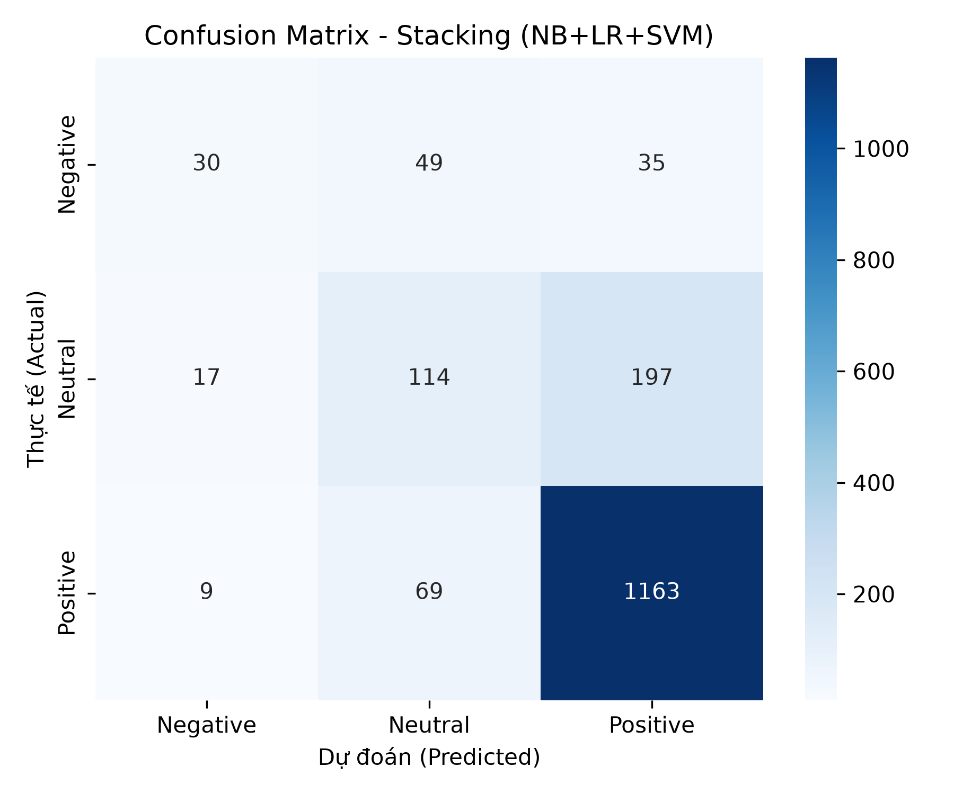
CHƯƠNG 4 · KẾT QUẢ THỰC NGHIỆM
Bảng Leaderboard tổng hợp & Ma trận nhầm lẫn
Mô hình | CV Macro F1 | Final Test F1
Stacking (NB+LR+SVM) | 0.5619 | 0.5475
Logistic Regression | 0.5567 | —
Linear SVM | 0.5561 | —
Random Forest | 0.5515 | —
ViSoBERT (zero-shot DL) | — | 0.4036
Multinomial Naive Bayes | 0.4890 | —
Final Test chỉ được mở khoá 1 lần cho mô hình đã chọn (Stacking) và benchmark ViSoBERT — tránh rò rỉ dữ liệu.
⚠ BẪY ACCURACY
Accuracy 77.66% có vẻ cao, nhưng Macro F1 chỉ 0.5475 — do mô hình nghiêng mạnh về lớp Positive đa số (1.241/1.683 mẫu).
Confusion Matrix — Stacking Classifier trên Final Test (1.683 mẫu)
Phân tích Cảm xúc Đánh giá ITviec · Nhóm 12
09 / 15

Slide 10
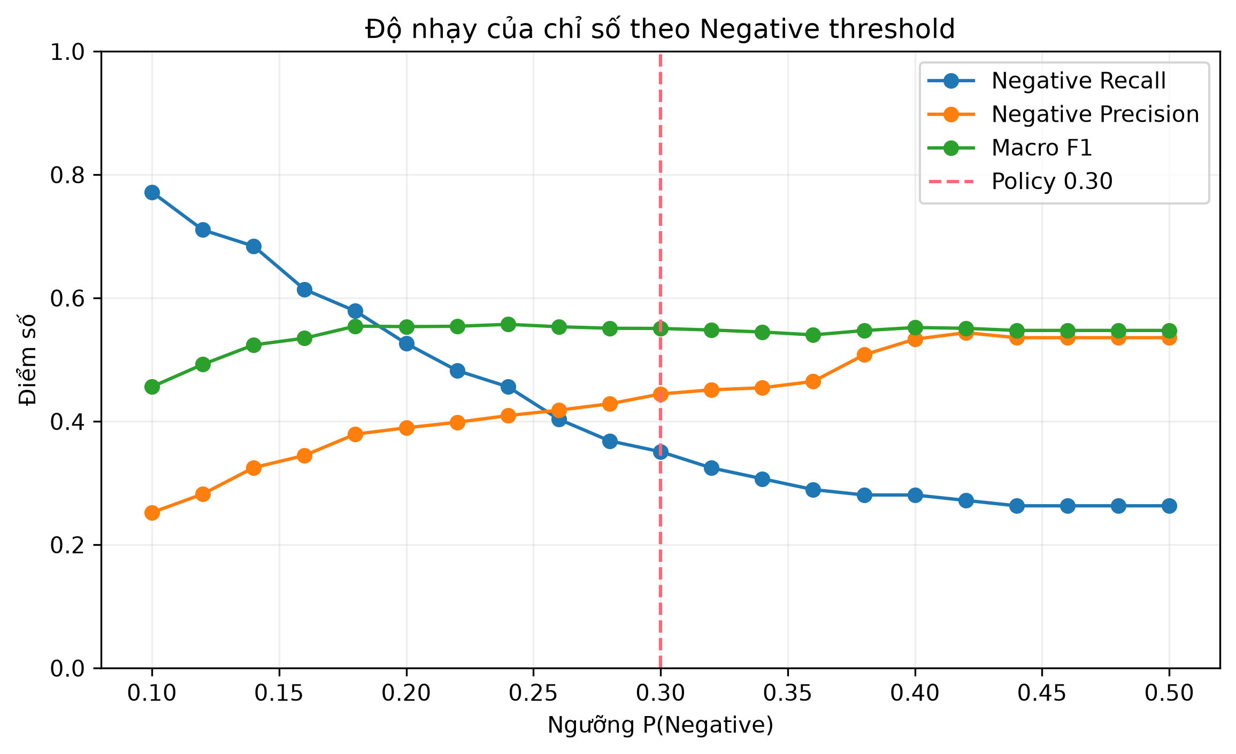
CHƯƠNG 4 · PHÂN TÍCH LỖI
Phân tích lỗi sai định tính & Hybrid Decision Gate
Case study: câu phủ định phức tạp
Cơ chế Hybrid Decision Gate
“Môi trường làm việc không được thân thiện, đồng nghiệp không hỗ trợ và ít cơ hội học hỏi.”
Không có Hybrid Gate
Dự đoán sai → Trung tính / Tích cực
Có Hybrid Decision Gate
Độ nhạy ngưỡng xác suất P(Negative) trên Recall/Precision
Tiêu cực (71.1%) — phát hiện 3 cụm phủ định
Các lỗi khác thường gặp: câu châm biếm, khen/chê đan xen trong cùng review, đánh giá Trung tính mập mờ giữa 2 cực.
Nếu P(Tiêu cực) ≥ 0.30 theo mô hình ML → ưu tiên gán nhãn Tiêu cực, kết hợp tri thức từ điển miền IT (negation, từ khoá nhạy cảm) để hiệu chỉnh các trường hợp mô hình còn lưỡng lự.
26.3%→35.1%
+0.0032
Recall Negative khi áp ngưỡng 0.30
Macro F1 cải thiện
Phân tích Cảm xúc Đánh giá ITviec · Nhóm 12
10 / 15

Slide 11
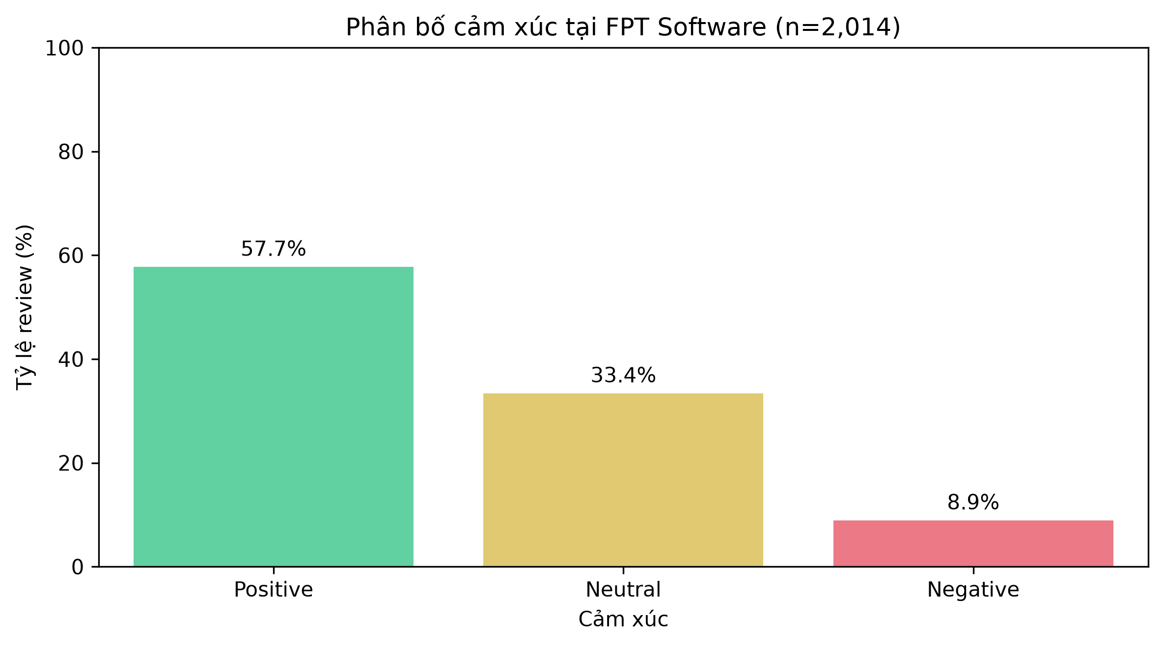
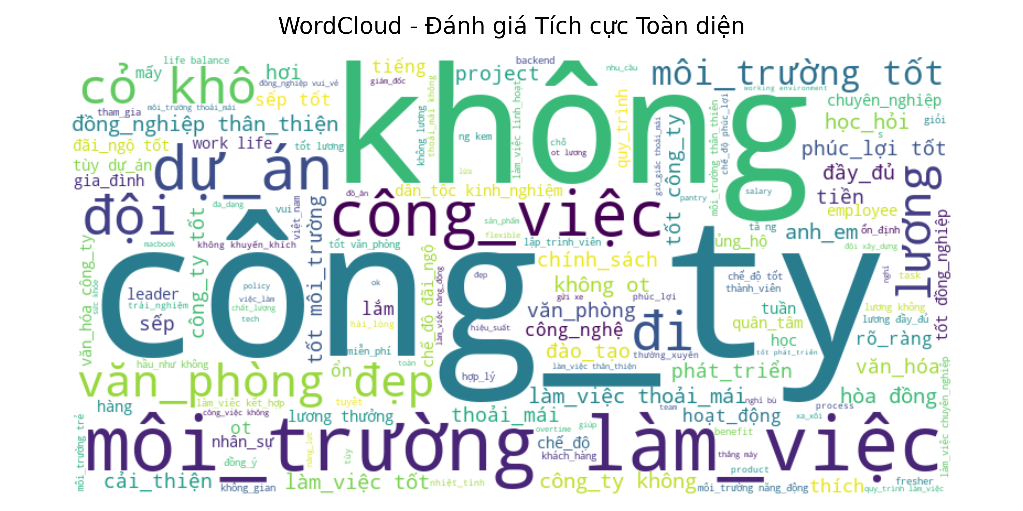
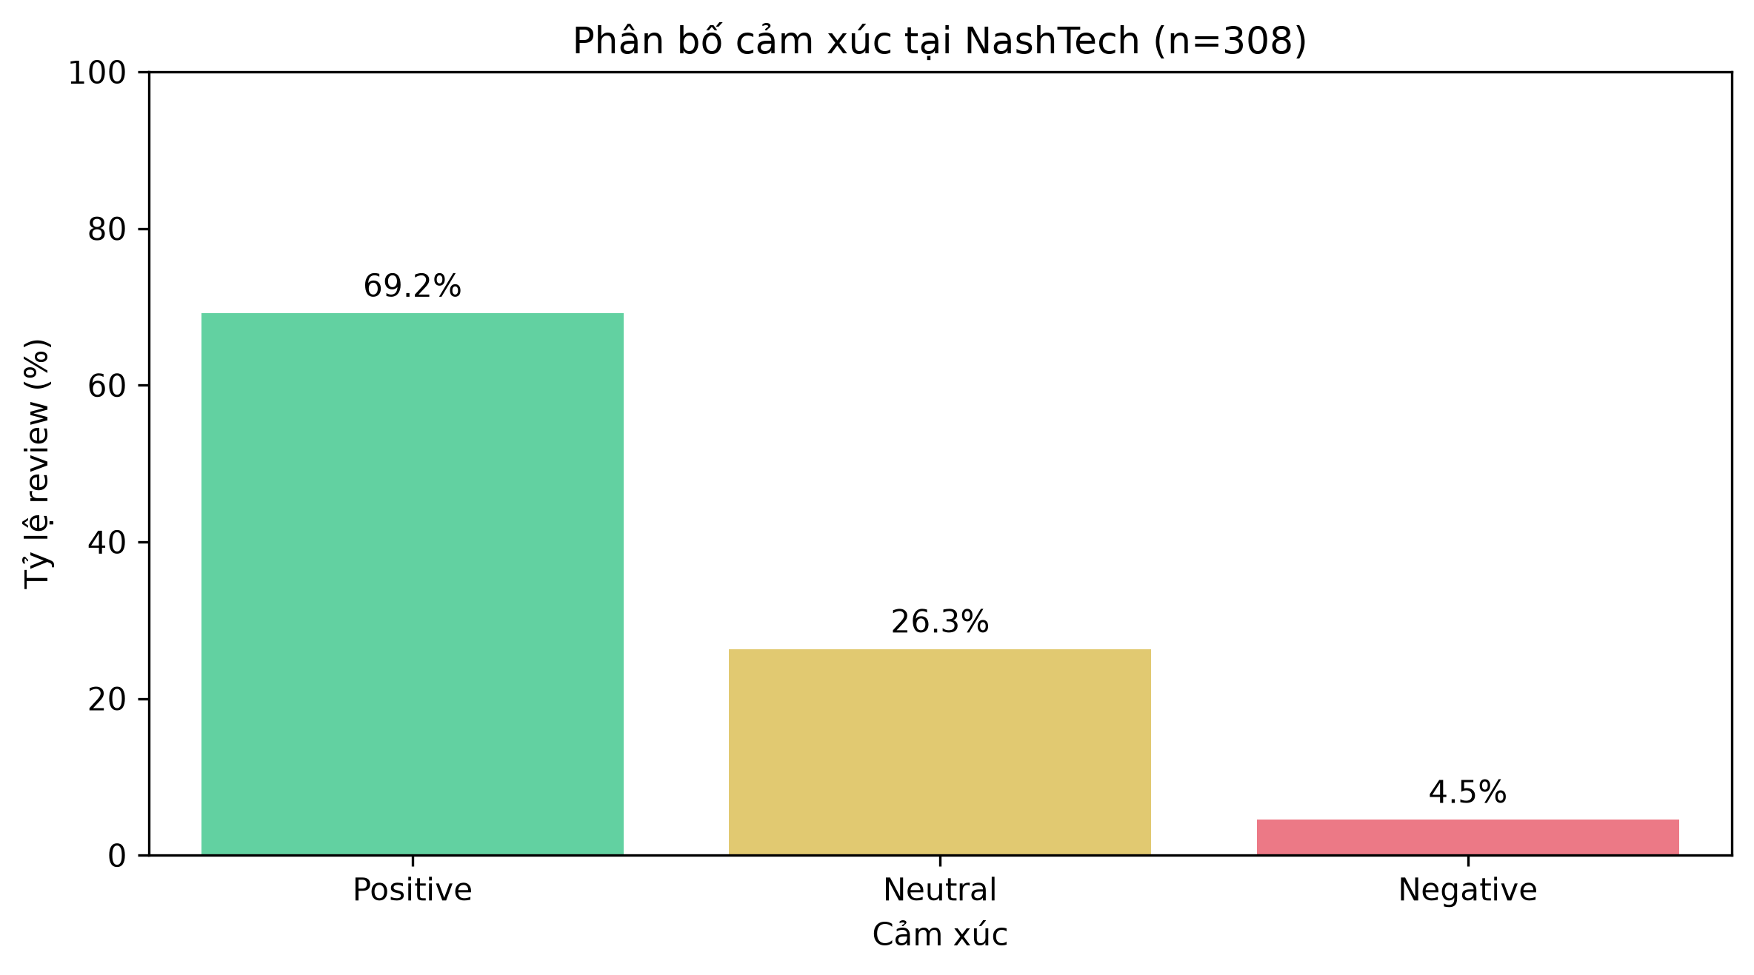
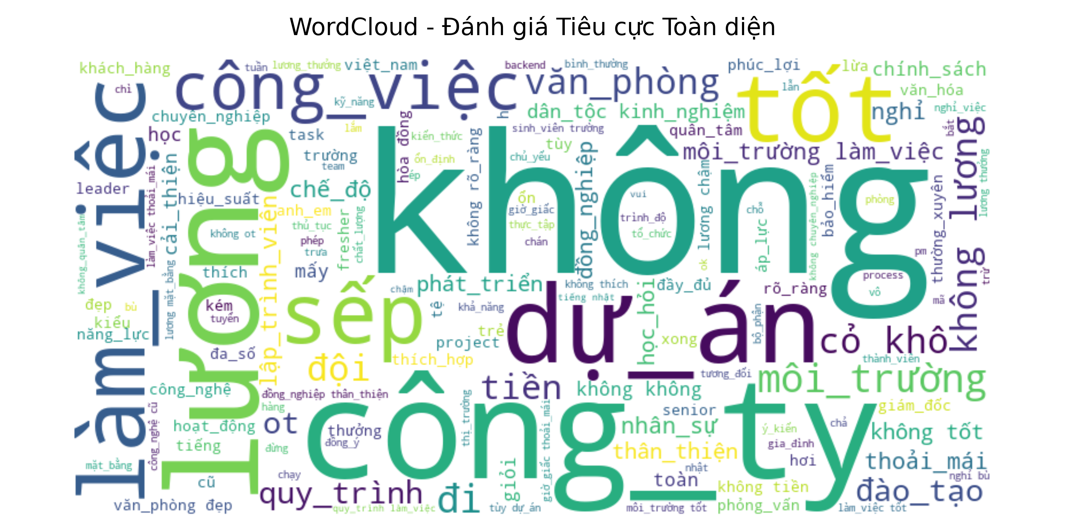
CHƯƠNG 5 · INSIGHT DOANH NGHIỆP
Khám phá Insight cảm xúc ngành Công nghệ Thông tin
Chủ đề nổi bật theo sắc thái
Được khen nhiều nhất: môi trường trẻ, đồng nghiệp thân thiện, công nghệ mới, lộ trình rõ ràng.
WordCloud — Tích cực
Phân bố cảm xúc — FPT Software
Bị phàn nàn nhiều nhất: chế độ OT, tốc độ tăng lương, quy trình quản lý cứng nhắc.
So sánh giữa doanh nghiệp: FPT Software và NashTech có tỷ lệ hài lòng khác biệt rõ theo từng khía cạnh.
WordCloud — Tiêu cực
Phân bố cảm xúc — NashTech
Phân tích Cảm xúc Đánh giá ITviec · Nhóm 12
11 / 15

Slide 12
CHƯƠNG 5 · TRIỂN KHAI
Ứng dụng Web Demo — Streamlit Dashboard
Tổng quan
Insight doanh nghiệp
Phân tích review
Mô hình & đánh giá
4 trang chức năng trên ứng dụng
Tổng quan
NHẬP REVIEW CẦN PHÂN TÍCH
Giới thiệu pipeline, KPI dữ liệu & phân bố cảm xúc toàn hệ thống.
“Môi trường làm việc không được thân thiện, đồng nghiệp không hỗ trợ...”
Insight doanh nghiệp
WordCloud & thống kê cảm xúc theo từng công ty IT.
KẾT QUẢ DỰ ĐOÁN
71.1%
TIÊU CỰC
Phân tích review
độ tin cậy
Nhập review, chọn mô hình, xem kết quả kèm giải thích XAI & hiệu chỉnh.
Text-only · 5.000 chiều
Text + Lexicon · 5.005 chiều
Mô hình & đánh giá
Leaderboard 5 mô hình, ma trận nhầm lẫn & phân tích độ nhạy ngưỡng 30%.
Phân tích Cảm xúc Đánh giá ITviec · Nhóm 12
12 / 15

Slide 13
CHƯƠNG 5 · EXPLAINABLE AI
Kiến trúc XAI thời gian thực — Giải thích quyết định mô hình
Feature Importance — trọng số TF-IDF
Vì sao cần XAI trong bài toán này?
không hỗ trợ
-0.82
Minh bạch quyết định: người dùng (ứng viên, HR) hiểu vì sao một review bị gán Tiêu cực/Tích cực.
không thân thiện
-0.76
ít cơ hội
-0.58
Bóc tách 3 cụm từ phủ định: hiển thị trực tiếp trên UI mỗi lần dự đoán realtime.
học hỏi
+0.22
đồng nghiệp
+0.12
Kiểm chứng Negation Scope: XAI cho thấy rõ cụm phủ định đã đảo cực tính đúng theo kỳ vọng.
Mỗi thanh thể hiện trọng số TF-IDF nổi bật của từ/cụm từ trong đầu vào — âm (đỏ) nghiêng về Tiêu cực, dương (xanh) nghiêng về Tích cực (chưa triển khai SHAP/LIME).
Hỗ trợ debug mô hình: phát hiện các từ khoá gây nhiễu, phục vụ cải tiến pipeline sau này.
Phân tích Cảm xúc Đánh giá ITviec · Nhóm 12
13 / 15

Slide 14
CHƯƠNG 6 · TỔNG KẾT
Đánh giá thực nghiệm, Bài học kinh nghiệm & Hạn chế
THÀNH TỰU ĐẠT ĐƯỢC
BÀI HỌC KINH NGHIỆM
HẠN CHẾ HIỆN TẠI
Pipeline tiền xử lý tiếng Việt chuyên sâu, Negation Scope Detection, Greedy Matching 99.75%.
Mất cân bằng dữ liệu cần xử lý ở cả tầng đặc trưng và tầng đánh giá (Macro F1, không chỉ Accuracy).
Recall lớp Tiêu cực còn thấp (26–35%) do dữ liệu thiểu số nghiêm trọng (6.8%).
ViSoBERT mới ở zero-shot, chưa fine-tune đầy đủ trên domain review IT.
Stacking Ensemble đạt CV Macro F1 0.5619, benchmark chéo với ViSoBERT trên GPU.
Tiền xử lý cho ML cổ điển và cho Transformer cần thiết kế khác nhau, không dùng chung 1 pipeline.
Chưa phân tích cảm xúc ở mức khía cạnh chi tiết (Aspect-Based).
Ablation Study khoa học: Text+Lexicon vượt Text-only, có kiểm soát Data Shortcut.
Final Test chỉ nên mở khoá 1 lần — kỷ luật này giúp kết quả đáng tin cậy hơn.
Web App Streamlit realtime tích hợp XAI, 55 bài kiểm thử passed.
Phân tích Cảm xúc Đánh giá ITviec · Nhóm 12
14 / 15

Slide 15
CHƯƠNG 6 · KẾT LUẬN
Hướng phát triển tương lai & Lời cảm ơn
Hướng phát triển tương lai
Aspect-Based Sentiment Analysis (ABSA)
Phân tích cảm xúc chi tiết theo từng khía cạnh (Lương, OT, Quản lý...) thay vì chỉ cảm xúc tổng thể.
LỜI CẢM ƠN
Nhóm 12 xin chân thành cảm ơn Thầy Đặng Văn Thìn và các bạn đã dành thời gian theo dõi phần trình bày của nhóm.
Fine-tuning toàn phần ViSoBERT
Huấn luyện lại trên domain review IT tiếng Việt để khai thác tối đa năng lực Transformer.
Ứng dụng LLM Agent
Tự động tổng hợp báo cáo insight nhân sự theo thời gian thực cho từng doanh nghiệp.
TIẾP THEO BƯỚC VÀO
DEMO TRỰC TIẾP
Mở rộng dữ liệu đa nguồn
Thu thập thêm review từ các nền tảng tuyển dụng khác để tăng độ bao phủ & cân bằng lớp.
Phạm Thành Trung trình bày
Phân tích Cảm xúc Đánh giá ITviec · Nhóm 12
15 / 15

